Slide 1


Slide 2
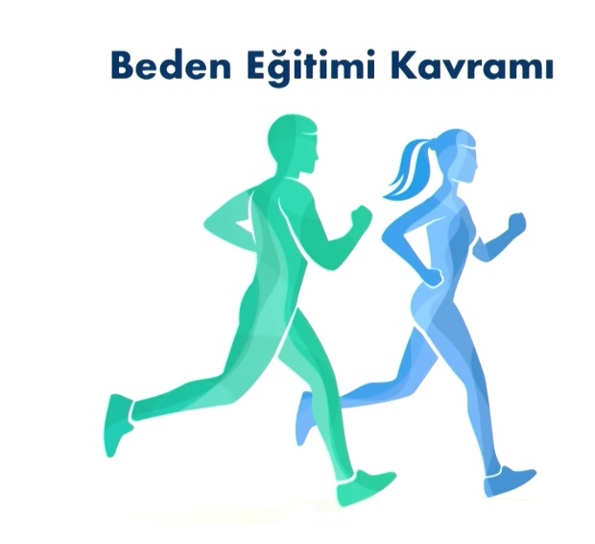
Spor dünyada farklı kültürleri, farklı dilleri ve insanları bir araya getiren bir olgudur.

Slide 3
Beden Eğitimi;
- İnsanın büyümesi gelişmesiyle, bedensel gelişmeler arasındaki ilişkiyi açıklamaktadır.
- Özellikle dokuların organlar ve kemiklerin sağlıklı büyümesi için önemli bir fizyolojik olgudur.

Slide 4
Beden eğitimi özetle;
-Çocuk ve yetişmekte olan gençlerin bilişsel, sosyal ve fiziksel gereksinmelerini karşılamak için hazırlanmış, bireysel ve gurup içerisindeki hareket yaşantılarını kapsayan bir etkinliktir.

Slide 5
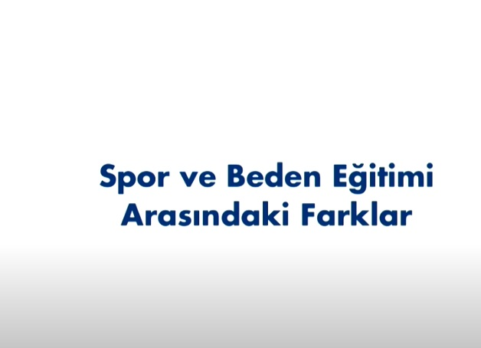

Slide 6
Günlük hayatımızda sıklıkla kullandığımız spor ve beden eğitimi kavramları arasında fark var mıdır?

Slide 7
Spor bireylerin hareket etme ihtiyacını karşılamak, bireylerin sosyalleşmesini sağlamak, statü elde etmek ve eğlenmek için tercih edilirken aynı zamanda bir meslek olarak da tercih edilmektedir.
Spor bireysel veya takım halinde yapılan yarışma amacı taşıyan ve belirli kurallara sahip bir uğraştır.

Slide 8
1-Farklardan ilki beden eğitiminde şampiyon olma ,rekor kırma amacının olmamasıdır.
Sporda ise sporcular şampiyon olma, rekor kırma amacı taşımaktadır.
2- Beden eğitimi kurallara bağlı olmadan özgürce ve değişik ortamlarda yapılırken, sporsa spor salonlarına veya spor sahalarına yaptığı sporla ilgili araç gereçlere , yapılan sporla ilgili belirli kurallara gereksinim duyar.

Slide 9
İlk insan hayvanlarla ve kendi cinsinden olanlarla yakından mücadele etmek zorunda kalınca, ilk olarak kendi fiziksel gücünü kullanmayı öğrenmiştir.Bunun sonucunda da ilk insan bilinçsiz olarak güreşin ortaya çıkmasını sağlamıştır.
Daha sonra ellerini yumruk yaparak ve kolların itme gücüyle boks sporunu gerçekleştirmiştir.

Slide 10
Araç yapma becerisine sahip olan insanoğlu kendisine avantaj sağlayacak bir ortam yaratmak ve düşmanlarını uzakta karşılamak için mızrak ve ok yapmıştır.
Bu da günümüzde okçuluk ve atıcılık sporlarının ortaya çıkmasını sağlamıştır.
Suda kendi kas gücünü kullanarak yüzmeyi öğrenmiştir.
İlk insanın yaşamında dansında önemli bir yeri
vardır.

Slide 11
Dünyada yer alan uygarlıkların tarihsel geçmişlerine baktığımızda örneğin çinlilerin hastalıktan kurtulmak için nefes çalışmaları yaptıklarını görmekteyiz.
Bu nefes çalışmalarıyla birlikte bükülme, duruş, uzanma hareketlerinden oluşan tıbbi jimnastikle uğraşmışlardır.

Slide 12
Hindistan’da yoga, meditasyon ve nefes düzenleme çalışmalarını dinle ilişkilendirip beden ve zihin disipline etmek için yapmışlardır.

Slide 13
İki tekerlekli ve sürücüsü ayakta bulunan yarış arabası Sümerler tarafından kullanılmıştır.
Eski Mısır’da da jimnastik hareketleri, oyunlar, boks, güreş, su sporları ve dans gibi etkinlikler yapılmıştır.
Antik Yunan’da da jimnastik çalışmalarına büyük önem verilmiştir.

Slide 14
Osmanlı döneminde ise
Güreş,
Avcılık
Atıcılık
Okçuluk
Binicilik
Kılıç
Ağırlık kaldırma
Gürz ve Topuz kullanma
Cirit
Tepük
gibi sporlar ön planda yer almıştır.

Slide 15
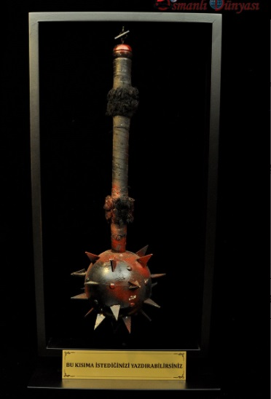
GÜRZ

Slide 16
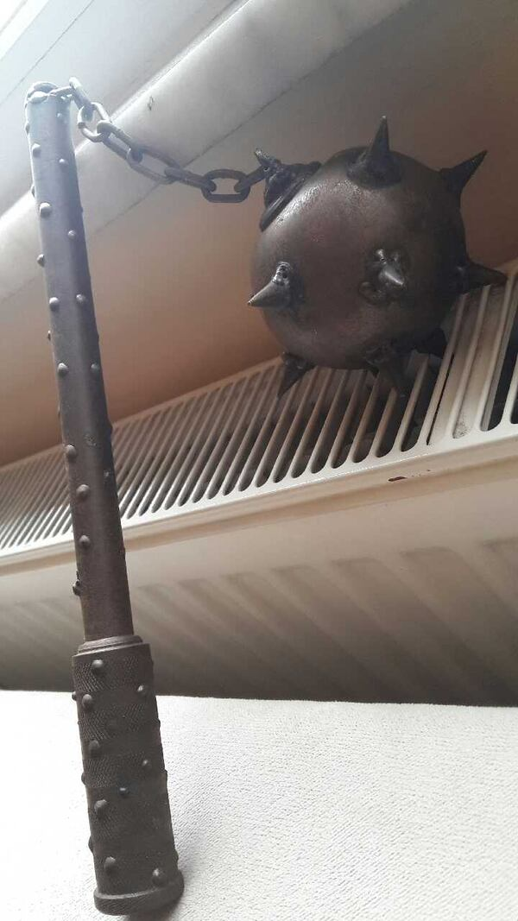
SAVAŞ TOPUZU

Slide 17
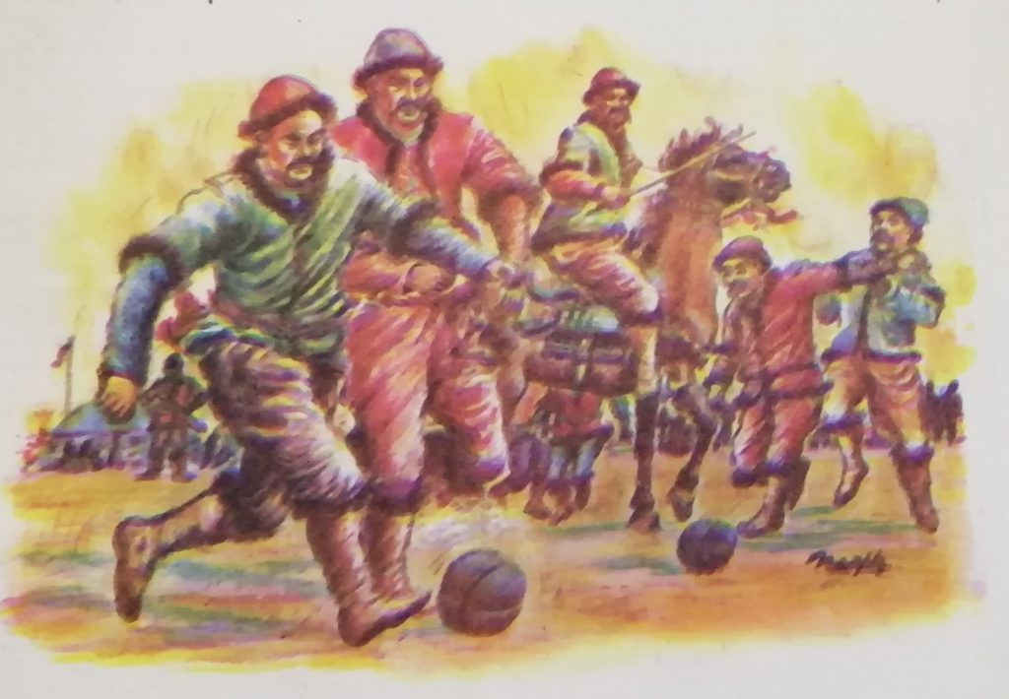
TEPÜK
Parçalı deriden dikilmiş yuvarlakla oynanan futbol benzeri bir oyun

Slide 18
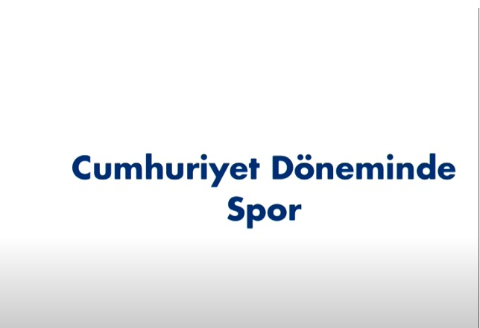

Slide 19
Cumhuriyet tarihimize baktığımızda 1922 yılında Türkiye İdman Cemiyetleri İttifakı adı altında kamu yararına çalışan ilk spor örgütü kurulmuş ve sporun sevk ve idaresi bu örgüte bırakılmıştır.
Türkiye İdman Cemiyetleri İttifakının ilk başkanlığını ‘ALİ SAMİ YEN’ yapmıştır.

Slide 20
1926-1929 yılları arasında Türk kadını
Atletizm
Kürek Sporu
Tenis
Yüzme
Voleybol sporunu yapmaya başlamıştır.

Slide 21
1935 yılında Türk Spor Kurumu faaliyete geçmiştir.
1936 yılında Berlin Olimpiyat Oyunlarında güreş dalında Yaşar ERKAN ilk altın madalyamızı ülkemize kazandırmıştır.

Slide 22


Slide 23
Olimpiyatlar dünya üzerinde gerçekleşen en önemli spor organizasyonudur.
Antik Olimpiyatların Yunanistan’ın Olimpia kentinde başladığı tahmin edilmektedir.Tanrısal ve yöresel bir kahraman adına yapıldığı tahmin edilen bu büyük şölenin dine dayalı bir başlangıcı olduğu da bilinmektedir.

Slide 24
Modern Olimpiyat Oyunları ilk olarak 1896 yılında Yunanistan’ın başkenti Atina’da yapılmıştır.
Her 4 yılda bir yapılan modern olimpiyat oyunları barışsever bir dünya kurmayı ve toplumları biraraya getirerek olimpik anlayışın yerleşmesini amaçlamaktadır.

Slide 25
TEŞEKKÜRLER!

